Slide 1
מערכת שידורים לאומית

Slide 2
הטיות בקבלת החלטות
מנהל וכלכלה
שם המורה: אורן קלר

Slide 3
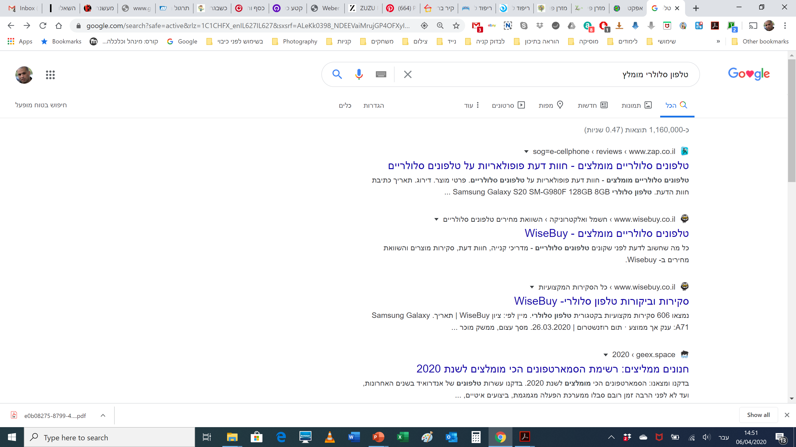

Slide 4
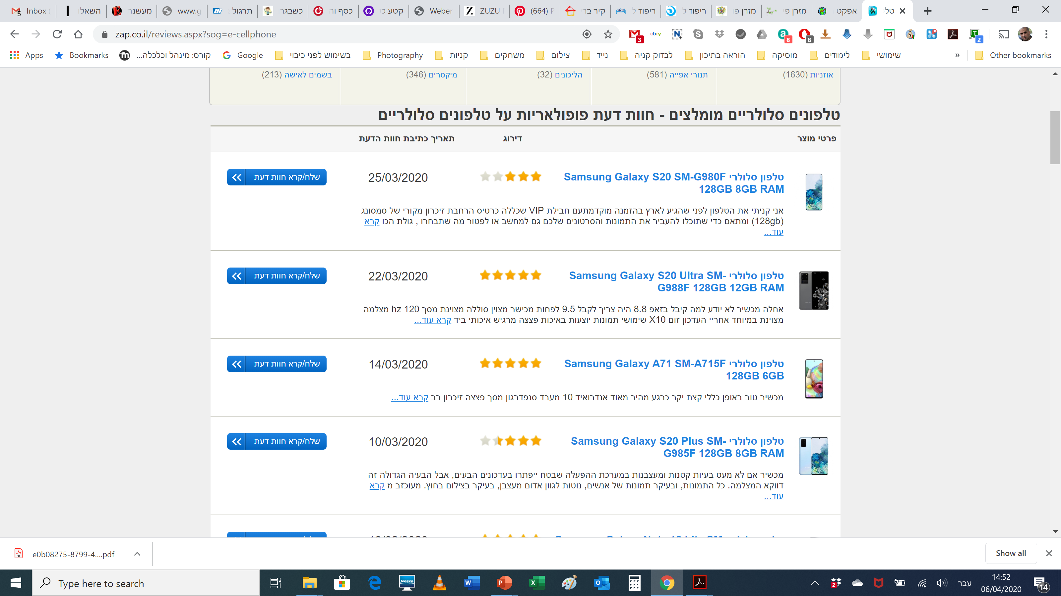

Slide 5
אפקט העיגון
מידע ראשוני מהווה בסיס להשוואה

Slide 6
אפקט העיגון
מידע ראשוני מהווה בסיס להשוואה
הטיה קוגניטיבית המגלמת את הנטייה של אנשים לסמוך יותר מדי על פיסת המידע הראשונה שמוצעת להם)זהו העוגן (לשם קבלת החלטה.

Slide 7
מה מהסיבות הבאות היא סיבת המוות הגבוהה ביותר
בשנים 2010-2016 בישראל?
תאונות דרכים
תאונות אחרות
רצח
התאבדויות
מחלות לב
4.1%
מכל מקרי המוות
14.6% מכל מקרי המוות
בישראל בין 2010-2016

Slide 8
אפקט הזמינות
אירועים שאנחנו זוכרים נראים לנו שכיחים יותר

Slide 9
אפקט הזמינות
אירועים שאנחנו זוכרים נראים לנו שכיחים יותר
דוגמאות מיידיות שקופצות לנו לראש כאשר מעריכים נושא מסוים או החלטה.
אנו נוטים להישען באופן משמעותי על פיסת המידע החדשה או האחרונה שהגיעה לידינו.

Slide 10
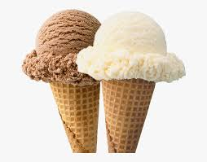
איזה טעם אתם מעדיפים?

Slide 11
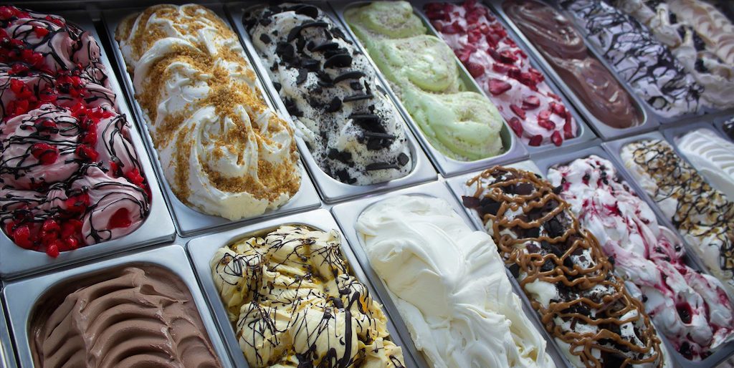
וכעת ?

Slide 12
אפקט עומס היתר
אנשים מתקשים לקבל החלטה כאשר קיימות אפשרויות רבות

Slide 13
אפקט עומס היתר
אנשים מתקשים לקבל החלטה כאשר קיימות אפשרויות רבות
מצב שבו אנשים מתקשים בקבלת החלטה כאשר הם עומדים בפני אפשרויות בחירה מרובות.
ריבוי האפשרויות, המאפיין את חברת השפע, נחשב יתרון משמעותי וסממן של חופש ושגשוג, אך כשאנחנו מנסים לקבל
החלטה הוא עלול להעיק משום שהוא דורש מאמץ גדול יותר ועלול לבלבל.

Slide 14

האם הוא שירת בצבא ?

Slide 15
אפקט הייצוגיות
שיפוט/החלטה על סמך דמיון לדבר אחר המוכר מן העבר (סטראוטיפים)

Slide 16
אפקט הייצוגיות
אנשים מתקשים לקבל החלטה כאשר קיימות אפשרויות רבות
שבו אנשים שופטים הסתברות של דבר-מה על סמך דמיון שהם רואים בו לדבר אחר שהם מכירים מן העבר, וכי הוא חלק מקבוצה - בדרך כלל עפ"י תכונות שטחיות וסטראוטיפים.
כאשר אנו פוגשים אדם חרדי, אנו מניחים שהוא לא עובד ולא שירת בצבא.

Slide 17
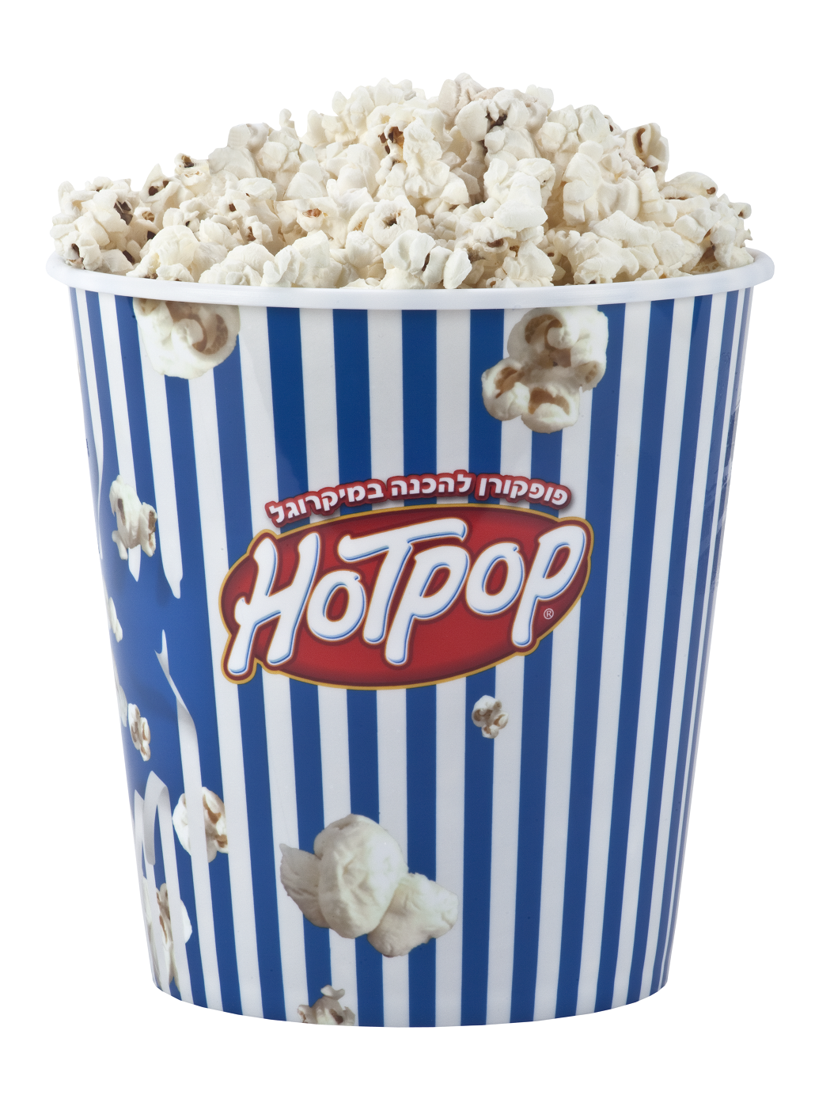
מה תבחרו ?
18 ₪
17 ₪
10 ₪

Slide 18
אפקט הפיתיון
מתן אפשרות נוספת (כפיתיון) ע"מ לשנות את הבחירה

Slide 19
אפקט הפיתיון
מתן אפשרות נוספת (כפיתיון) ע"מ לשנות את הבחירה
כאשר מציעים לנו שתי אפשרויות- נבחר לפי העדפתנו. כאשר מוסיפים אפשרות פיתיון שלישית, נטה לבחור באפשרות היקרה. לאור התועלת גבוהה בפופקורן גדול בעבור 1 ₪ בלבד.
18 ₪
17 ₪
10 ₪

Slide 20
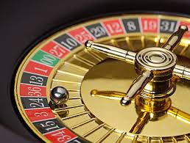
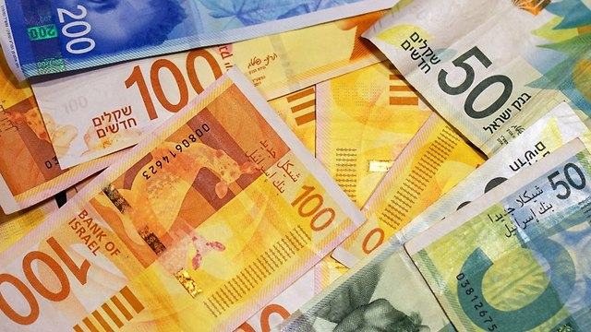

Slide 21
אפקט שנאת ההפסד
הנטייה לבחור באפשרות בעלת
הסיכון הנמוך

Slide 22
אפקט שנאת ההפסד
הנטייה לבחור באפשרות עם הסיכון הנמוך
ככל שהסיכון להפסד עולה
כך ההחלטה הופכת לקשה יותר
קושי בקבלת ההחלטה
סיכון / הפסד

Slide 23


במה תבחרו ?
70% פחות סוכר
מכיל 30% סוכר

Slide 24
אפקט המסגור
אפשרות הבחירה על-פי דרך הצגתה כרווח או כהפסד

Slide 25
אפקט המסגור
אנשים יעדיפו לצרוך דגני בוקר הממותג כ-70% פחות סוכר (נתפס כ"רווח")
על פני זה הממותג כדגני בוקר המכיל 30% סוכר.

Slide 26
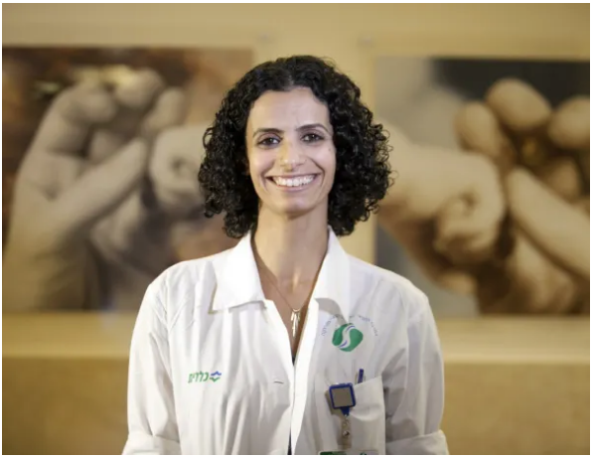

מי מהן היא אחות ? ומי מהן היא רופאה ?

Slide 27
אפקט הדעות הקדומות
עמדה כלפי אדם או נושא שאינה מבוססת על עובדות בדוקות

Slide 28
אפקט הדעות הקדומות
דעה קדומה היא עמדה כלפי אדם או נושא שאינה מבוססת על עובדות בדוקות. דעות קדומות נוטות
להיות שליליות.
במיוחד כאשר אנו נוטים לשייך אדם כלשהו לקבוצת מיעוט.

Slide 29
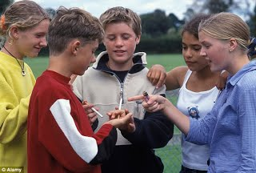

Slide 31
אפקט הלחץ החברתי
בחירה עפ"י דעת / בחירת הכלל

Slide 32
אפקט הלחץ החברתי
רוב בני האדם אינם מעזים לקבל החלטות שונות מאחרים או להגן על בחירה כאשר הרוב מתנגדים לה, אפילו כשהדבר סותר את דעתם.
הסיכוי של נהג צעיר להיות מעורב בתאונה עולה פי שניים כשיושב לידו צעירים נוספים.

Slide 33
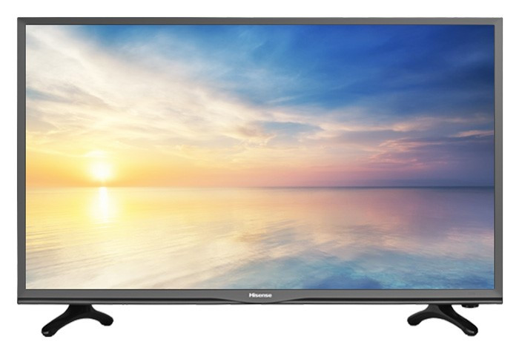
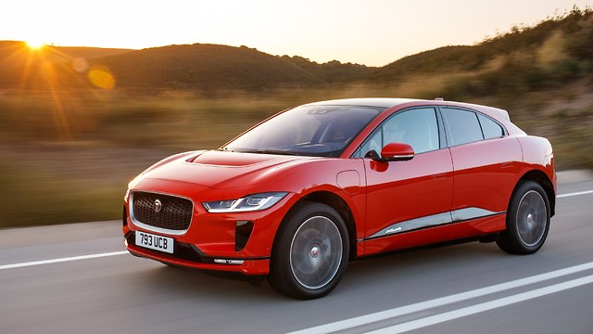
הנחה של 300 ש"ח
מחיר: 2,000 ₪
מחיר: 140,000 ₪
הנחה של 300 ש"ח

Slide 34
הטיית ההֶקשר
הנטייה לשפוט דברים בתוך
הֶקשר מסוים

Slide 35
הטיית ההֶקשר
חישוב דברים באופן יחסי ולא באופן מוחלט.
מאמץ להשיג הנחה של 300 ₪ כאשר מדובר במוצר זול.
ויתור על אותה הנחה כאשר מדובר במוצר יקר.

Slide 36
אפקט המחויבות
הנטייה לשמור על עקיבות בנוגע למה שכבר עשינו או אמרנו בעבר

Slide 37
אפקט המחויבות
הנטייה לשמור על עקיבות בנוגע למה שכבר עשינו או אמרנו בעבר, בייחוד אם נאמר או בוצע בפומבי.
כאשר מישהו מצהיר על חשיבות איכות הסביבה, הוא "ייאלץ" להסכים להתנדב לפעילות בתחום.

Slide 38

נוהל שימוש ביצירות מוגנות בזכויות יוצרים ואיתור בעלי זכויות
השימוש ביצירות במהלך שידור זה נעשה לפי סעיף 27א לחוק זכות יוצרים, תשס"ח-2007. אם הינך בעל הזכויות באחת היצירות, באפשרותך לבקש מאיתנו לחדול מהשימוש ביצירה, זאת באמצעות פנייה לדוא"ל rights@education.gov.il

